Slide 1

Marp サンプル
theme: my-theme

Slide 2
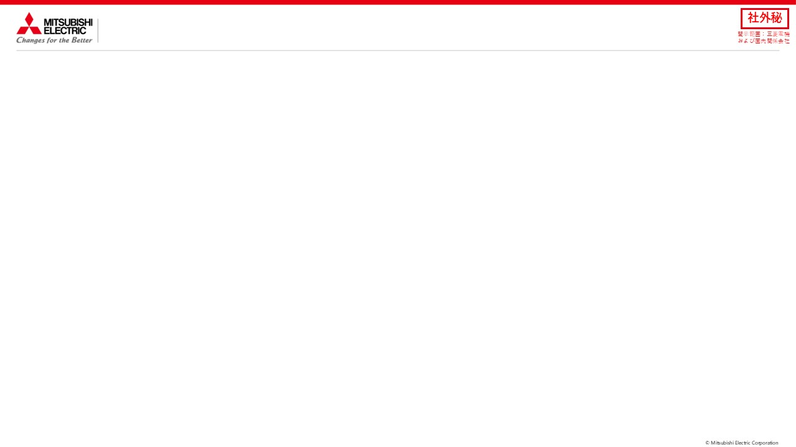
⽬次
1. プロジェクト概要
2. プロジェクト体制
3. スケジュール・マイルストーン
4. 開発アプローチ
5. 使⽤ツール・技術スタック
6. 成果物
7. リスク管理
8. 次のステップ
2

Slide 3
テーブル
体制図
役割
担当者
責任範囲
プロジェクトマネージャー [PM名]
全体管理、進捗、課題管理
テックリード
[リード名]
技術選定、設計、コードレビュー
開発担当
[開発者名]
機能実装、テスト
コミュニケーション
定例会議: 毎週⽉曜⽇ 10:00-10:30
連絡ツール: Slack, Google Meet
3

Slide 4
Marp
ページのスタイル
記号⽂字

  
2カラム
aa
bb
bb
cc
4

Slide 5
Marp
グリッド
aa

bb
bbb
aaa

bbb
cxx
ccc
5

Slide 6
このテンプレートを美しく保つためのルール
Design Guideline
6

Slide 7
スライドタイトル (
##
) のルール
原則: 必ず1⾏に収めること
タイトルが2⾏になると、後続のコンテンツと重なり、レイアウトが完全に崩れてしまいます。これは最も重要なルー
ルです。
⽬安: 全⾓30⽂字以内
簡潔で分かりやすいタイトルを⼼がけてください。
悪い例 (Bad)
## このプロジェクトにおける非常に重要な技術的負債とその具体的な返済計画に関する長大な考察
（⻑すぎて改⾏され、レイアウトが崩れます）
7

Slide 8
本⽂・箇条書きのルール
原則: 1スライド・1メッセージ
1枚のスライドに情報を詰め込みすぎず、聞き⼿が集中できるよう、最も伝えたいメッセージを1つに絞りましょう。
推奨するレイアウトと⽂字量
1⾏あたりの⽂字数: 全⾓35〜45⽂字
これを超えると視線の移動が⼤きくなり、読みにくくなります。適度な位置で改⾏を⼊れましょう。
箇条書きの項⽬数: 5〜7個まで
各項⽬の⾏数: 1〜2⾏が理想
⽂章（パラグラフ）の⾏数: 5〜7⾏程度まで
スライドはドキュメントではありません。詳細は⼝頭で補うか、別途資料を配布しましょう。
8

Slide 9
その他の要素のルール
⾒出し3 (
###
)
サブタイトルや⼩⾒出しとして使⽤します。
⽬安: 全⾓15⽂字以内
役割: これから話す内容を簡潔に⽰します。
テーブル (
| |
)
情報を整理して⾒せる際に有効ですが、複雑になりすぎないように注意が必要です。
推奨カラム（列）数: 3〜4列まで
セル内のテキスト: 可能な限り簡潔に。⻑いテキストは箇条書きにするなど、表現を⼯夫しましょう。
9

Slide 10


